Slide 1
Reto persistencia
Manel Díaz, Rubén Alsasua y Eneko Saez

Slide 2





Tecnologías utilizadas

Slide 3
¿Porqué PostgreSQL?
Escalabilidad, maneja bien grandes volúmenes de datos. Mediciones
Gran rendimiento para datos temporales y soporte para consultas con marca de tiempo
pgAdmin, herramienta gráfica para administrar la base de datos
Uso previo en proyectos anteriores

Slide 4
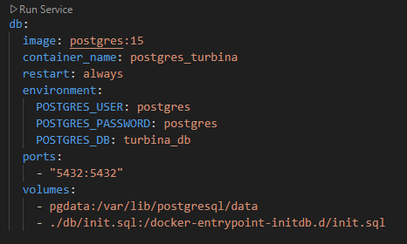
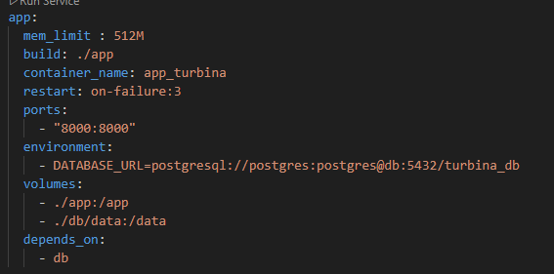
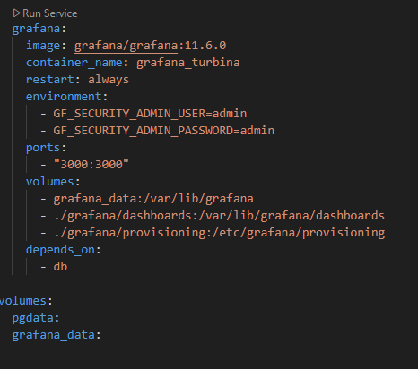
Docker-compose yml

Slide 5
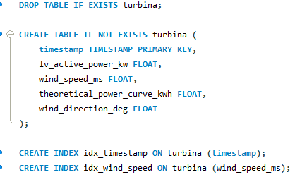
Creación DB
Init.sql

Slide 6
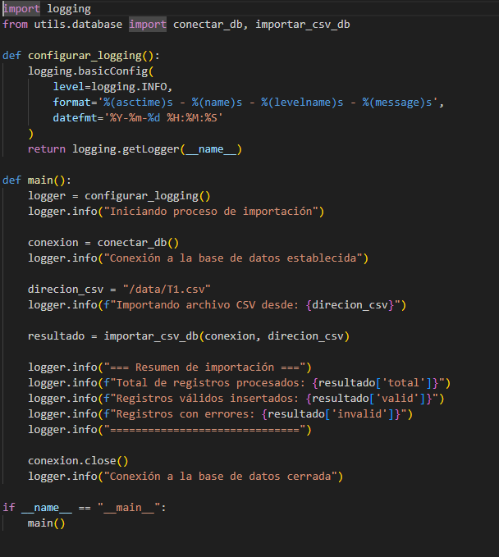
MaiN

Slide 7
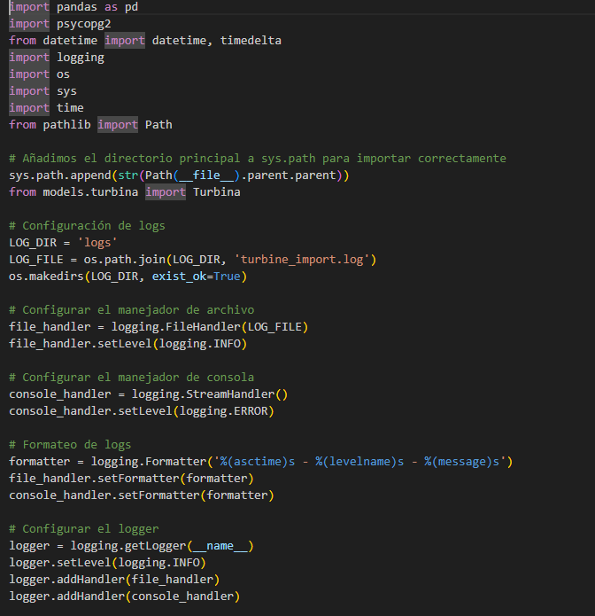
Database.py

Slide 8
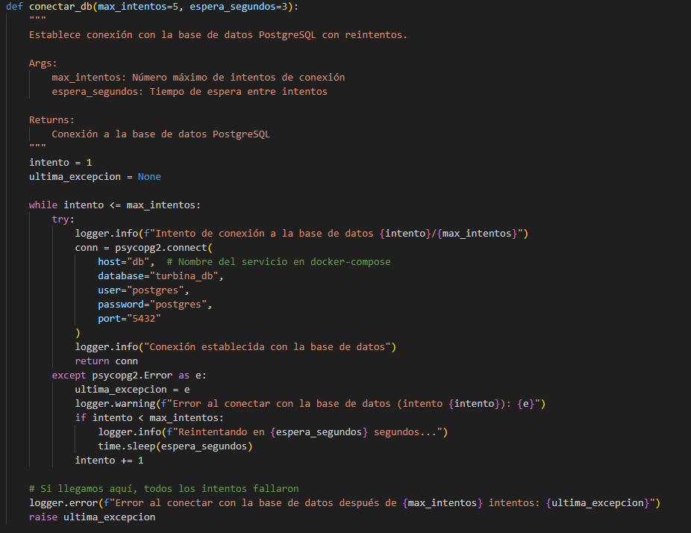

Slide 9
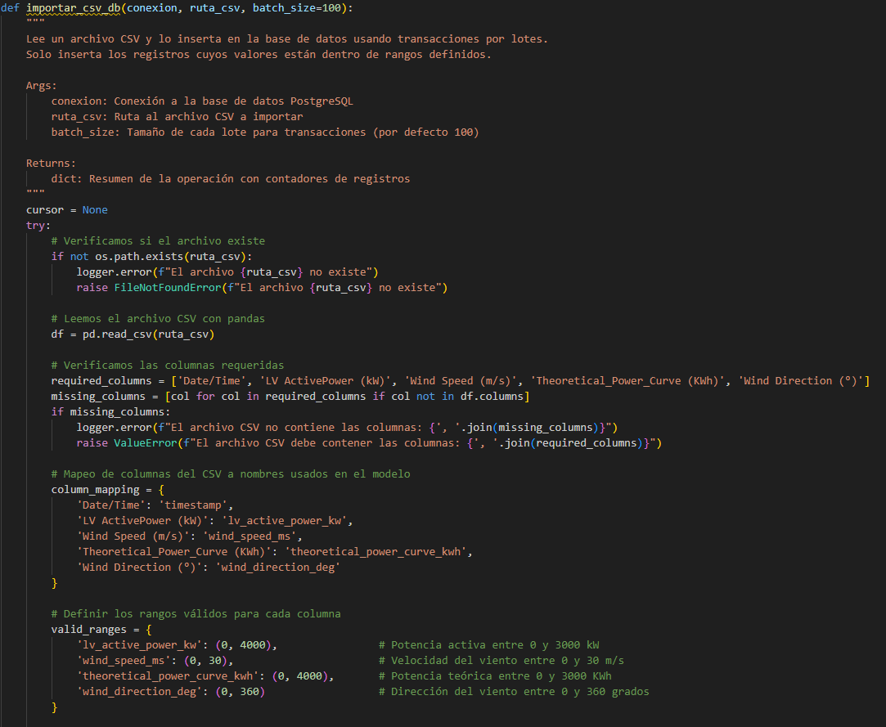
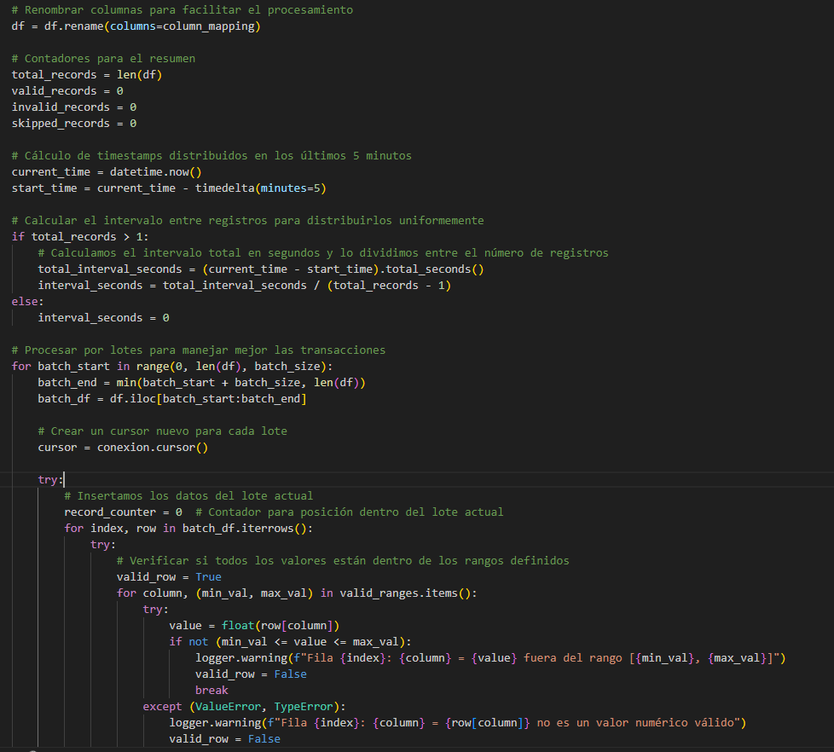

Slide 10
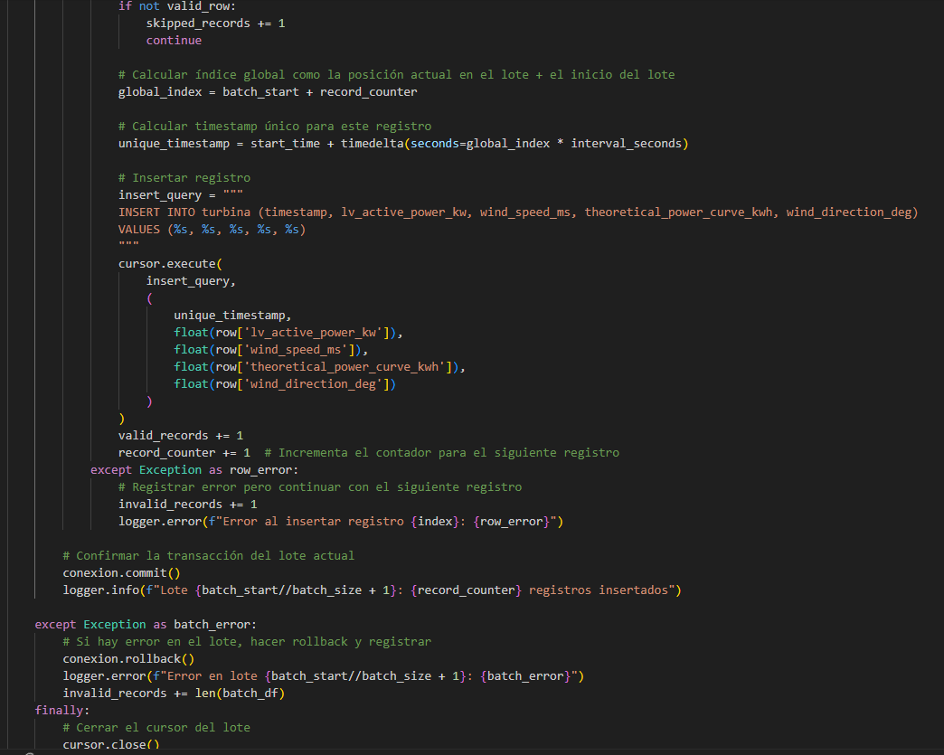
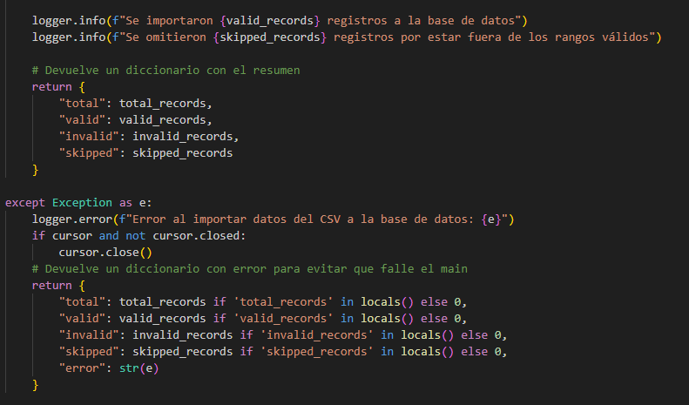

Slide 11
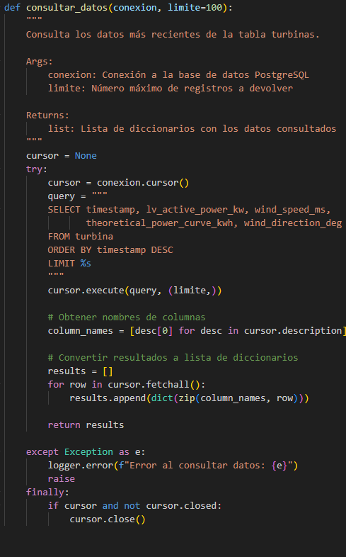

Slide 12
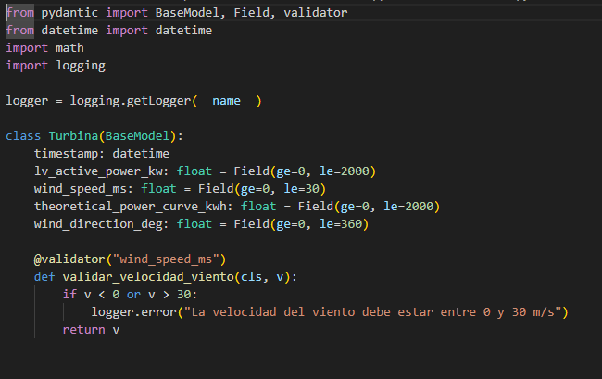
Turbina.py

Slide 13
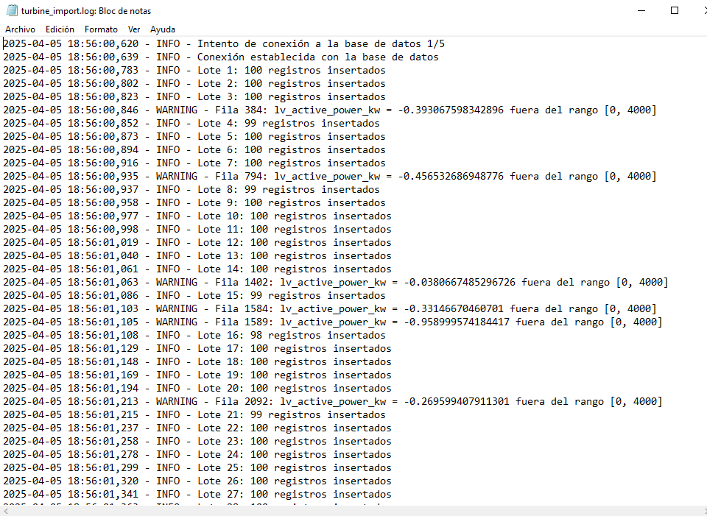
turbine_import.log

Slide 14
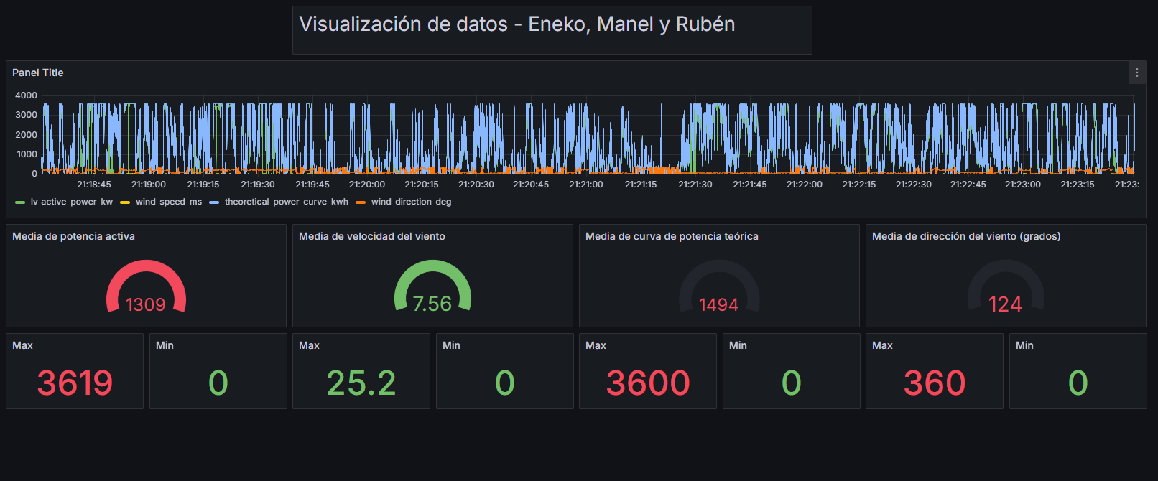
Grafana

Slide 15

Vías de mejora
Añadir alertas en grafana en caso de que lleguen datos anómalos
Utilizar Influxdb en vez de PostgreSQL

Slide 16
Problemas encontrados
Al cargar los datos del csv en grafana se rompían los gráficos debido a datos anómalos
Al tener datos negativos en el csv, la subida a postgreSQL eran rechazados lo que afectaba al análisis
Problemas a la hora de mantener los dashboards de grafana una vez detenido el contendor de grafana.

Slide 17


Alternativas posibles
Utilizar FastAPI para probar los endpoints más fácilmente
Automatizar el despliegue a github con CI/CD utilizando Github Actions para cada push

